Slide 1
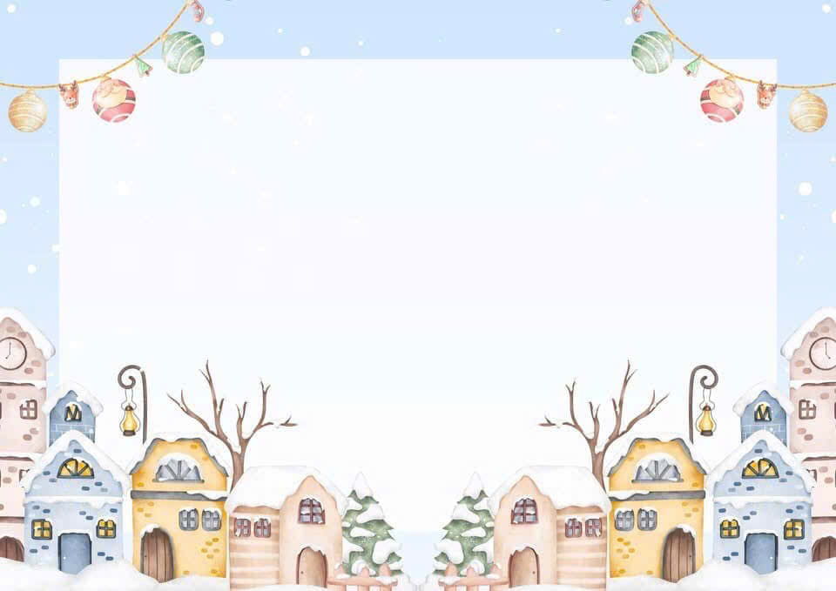
ỦY BAN NHÂN DÂN PHƯỜNG VIỆT HƯNG TRƯỜNG MẦM NON GIANG BIÊN LĨNH VỰC PHÁT TRIỂN THẨM MỸ Đề tài: Nghe hát “ Màu hoa’ Lứa tuổi: 24- 36 tháng Giáo viên: Nguyễn Thị Bích Phượng Nguyễn Thị Thanh Nga

Slide 2
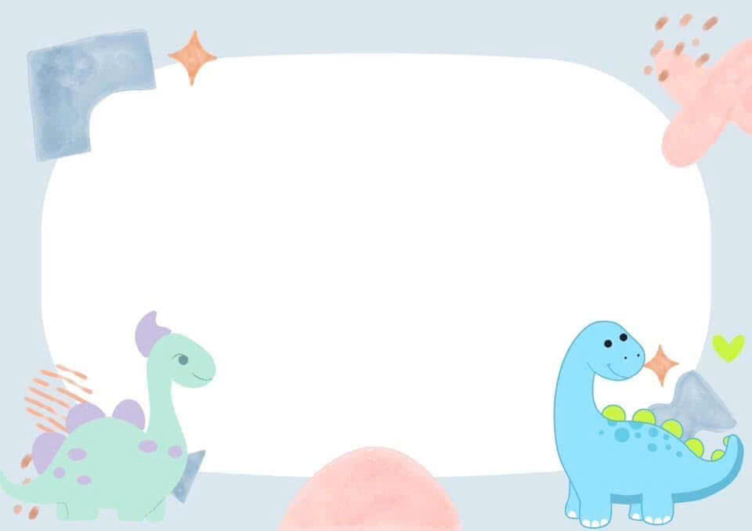
Ổn định tổ chức:

Slide 3


Nghe hát: Màu hoa

Slide 4

Trò chơi: Di chuyển nhanh chậm theo tiết tấu

Slide 5
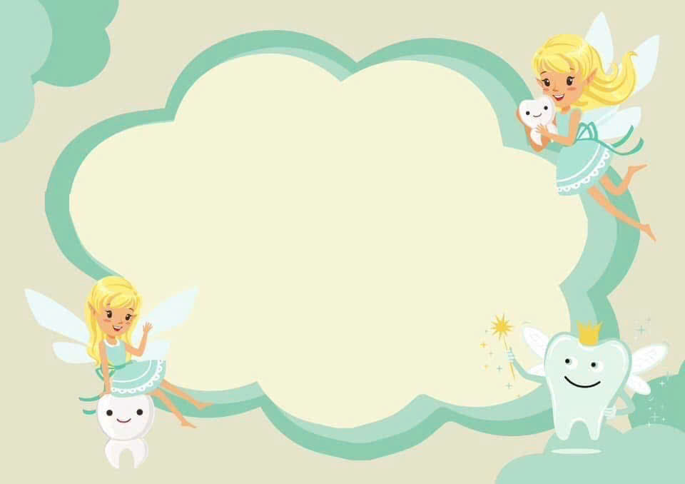
Kết thúc

